Slide 1
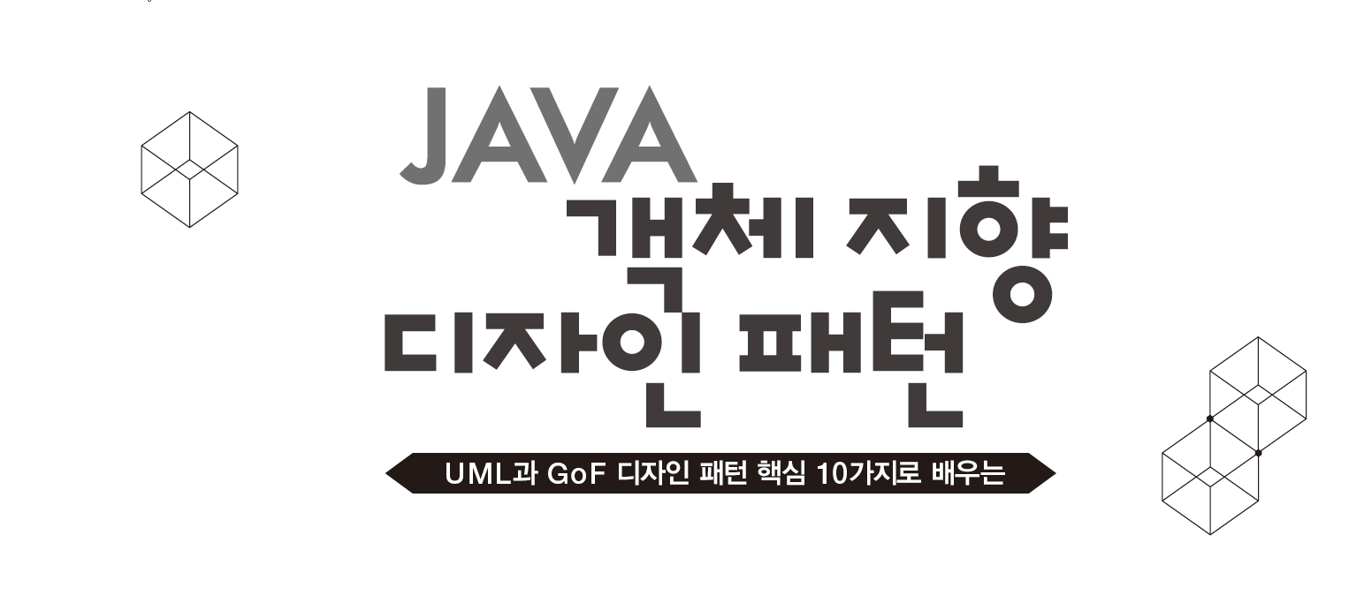
5. 스트래티지 패턴

Slide 2
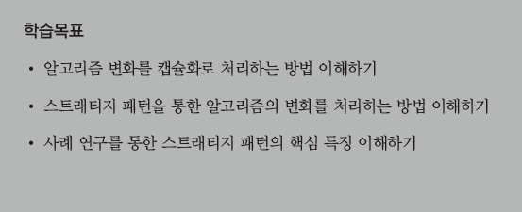
학습목표

Slide 3
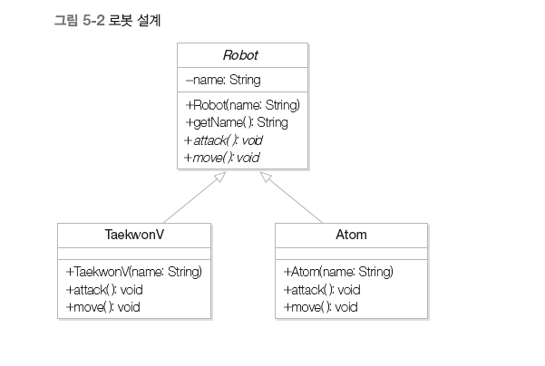
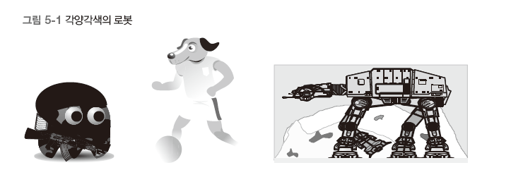
5.1 로봇만들기

Slide 4
5.2 문제점
기존 로봇의 공격 또는 이동 방법을 수정하려면 어떤 변경 작업을 해야 하는가? 예를 들어 아톰이 날 수는 없고 오직 걷게만 만들고 싶다면? 또는 태권V를 날게 하려면?
새로운 로봇을 만들어 기존의 공격 또는 이동 방법을 추가하거나 수정하려면? 예를 들어 새로운 로봇으로 지구의 용사 선가드(Sungard 클래스)를 만들어 태권V의 미사일 공격 기능을 추가하려면?

Slide 5
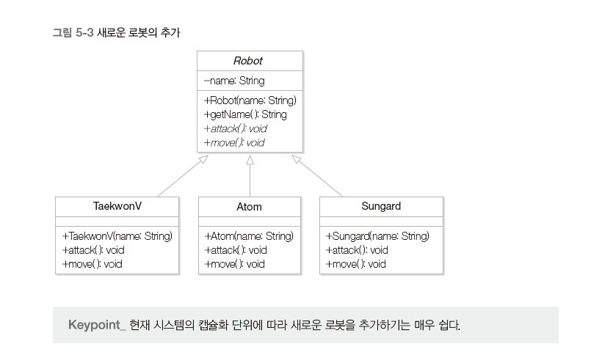
새로운 로봇의 추가

Slide 6

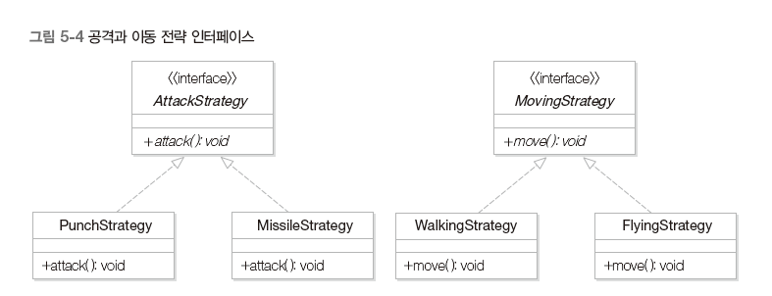
5.3 해결책

Slide 7
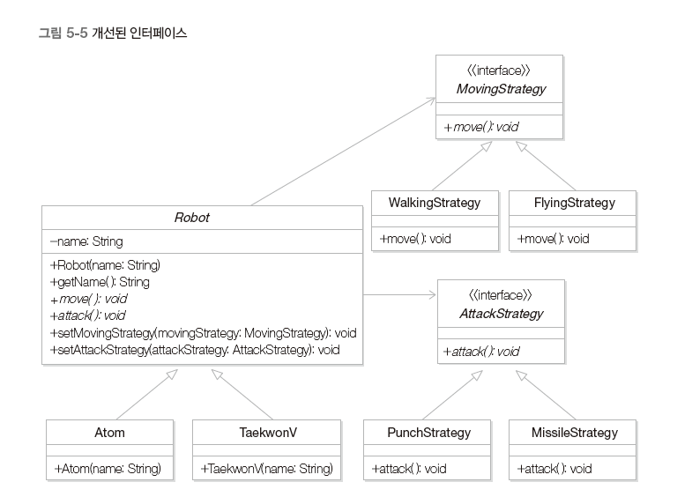

Slide 8
5.4 스트래티지 패턴
스트래티지 패턴Strategy Pattern은 전략을 쉽게 바꿀 수 있도록 해주는 디자인 패턴이다. 여기에서 전략이란 어떤 목적을 달성하기 위해 일을 수행하는 방식, 비즈니스 규칙, 문제를 해결하는 알고리즘 등으로 이해할 수 있다. 프로그램에서 전략을 실행할 때는 쉽게 전략을 바꿔야 할 필요가 있는 경우가 많이 발생한다. 특히 게임 프로그래밍에서 게임 캐릭터가 자신이 처한 상황에 따라 공격이나 행동하는 방식을 바꾸고 싶을 때 스트래티지 패턴은 매우 유용하다.

Slide 9
실습
2장 연습문제 4번과 5번/8번 풀이

Slide 10
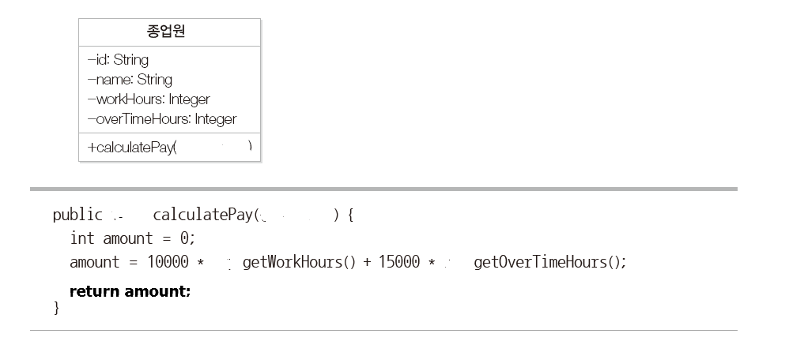
실습
다음 설계의 문제를 지적하고 스트레티지 패턴을 사용하여 작성하라(3장 4번)
int

Slide 11
실습
5장 4번
5장 6번

Slide 12
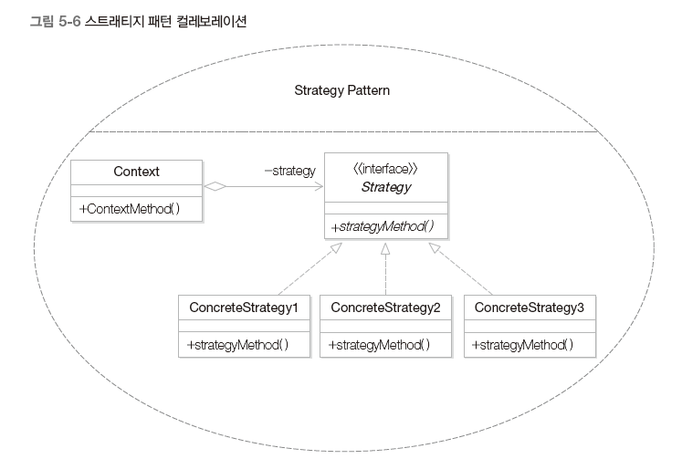
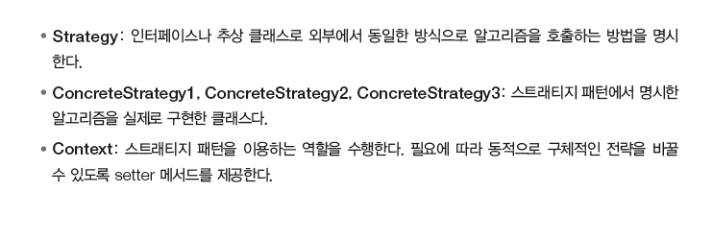

Slide 13
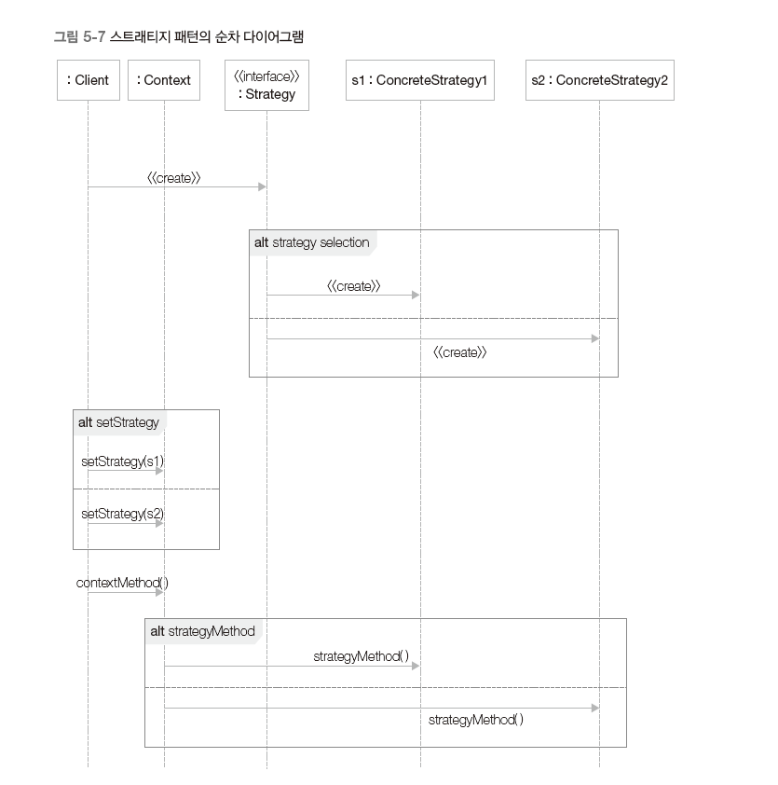

Slide 14
